Slide 1
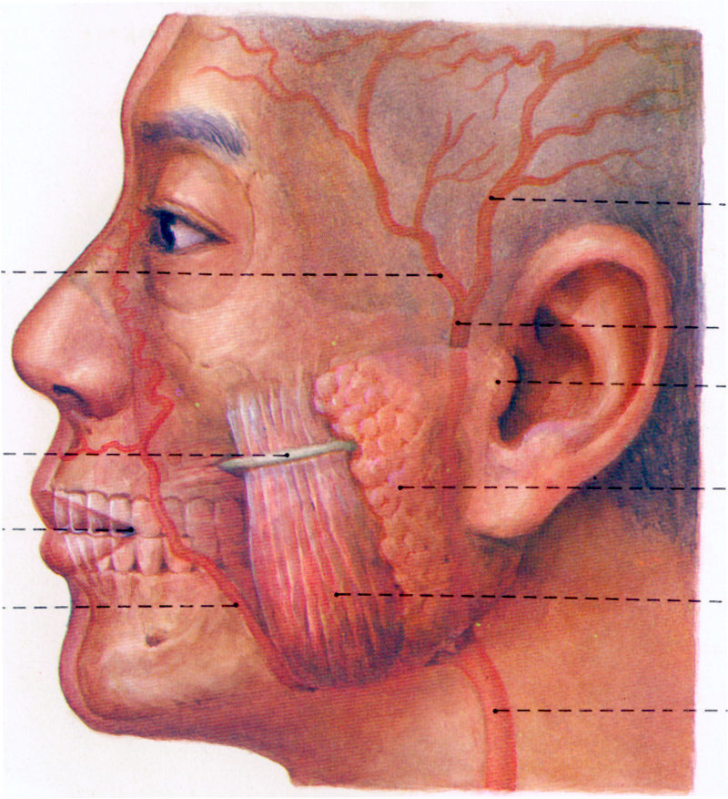
曲靖医学高等专科学校
《局部解剖学》
第一章 头部
主讲人：何文渊
联系方式：13808742988

Slide 2
新知目标
1.掌握头部重要的体表标志及其临床意义
2.掌握脑膜中动脉、腮腺管和面动脉的体表投影
3.掌握面动脉、 面静脉的行程、特点
4.掌握腮腺的位置、毗邻及腮腺鞘的结构特点和临床意义
5.掌握额顶枕区、颞区软组织的层次及结构特点
5.掌握垂体的位置及毗邻；掌握海绵窦的位置、构成、交通关系及穿经的结构

Slide 3
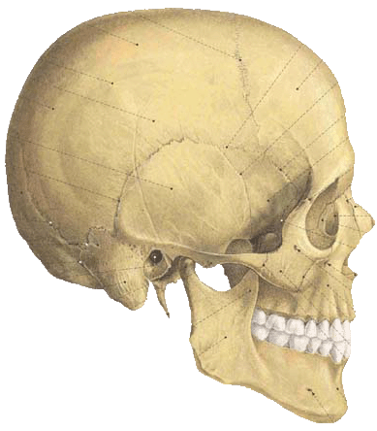
第一节 概述
1. 境界和分部
与颈部分界：下颌体下缘、下颌角、乳突、
上项线和枕外隆凸的连线
颅
分部：以眶上缘、颧弓、外耳门上缘
和乳突的连线为界分为颅部和面部
额顶枕区
颅顶
颞区
颅部
颅底
面
颅腔
面浅部
面部
面侧区

Slide 4
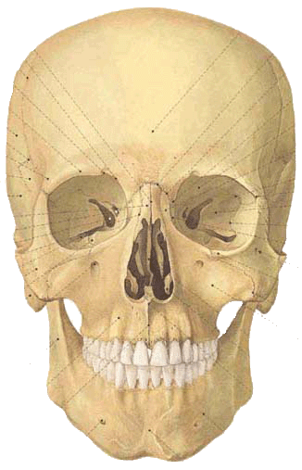
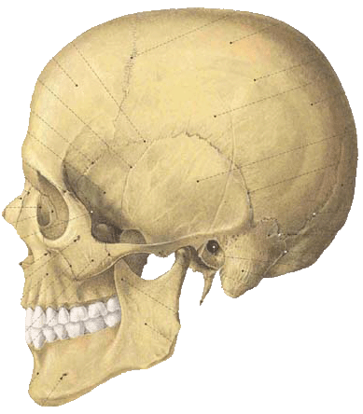
第一节 概述
眶上切迹
2. 体表标志
眉弓
眶上切迹
眶下孔
眶下孔
颏孔
翼点
下颌角
翼点
颧弓
乳突
耳屏
枕外隆凸
乳突
髁突
上项线
颏孔

Slide 5
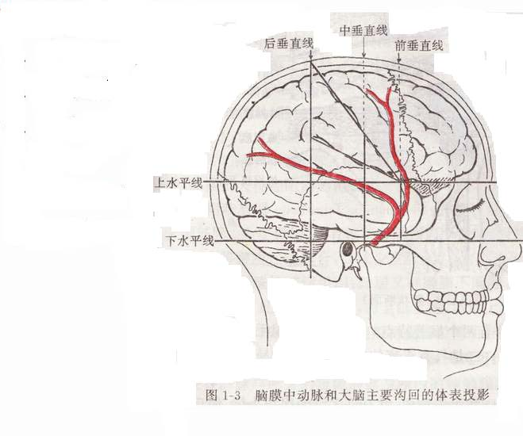
第一节 概述
中垂直线
后垂直线
前垂直线
3. 体表投影
矢状线
脑膜中动脉
上水平线
中央沟
中央前、后回
外侧沟
大脑下缘
下
水
平
线

Slide 6
第二节 面部
一、面部浅层结构
（一）皮肤和浅筋膜
好发皮脂腺囊肿、疖肿
皮纹（整形）
睑部易出现水肿
（二）面肌

Slide 7
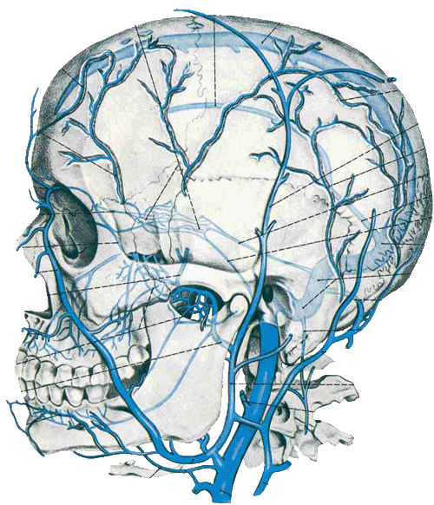
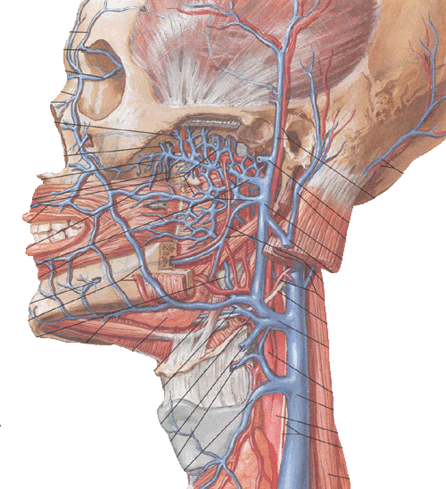
一、面部浅层结构
（三）血管、神经和淋巴
1. 血管
a.面动脉
颈动脉三角舌骨
大角稍上方发出
体表投影：咬肌下端前缘至眼内眦的连线
向前上经茎突舌骨肌、二腹肌后腹、下颌下腺深面
颈外A
面A
内眦A
经咬肌前缘与下颌体下缘交界处至面部
沿口角、鼻翼外侧至内眦
b.面静脉
无静脉瓣
与颅内海绵窦交通
内眦静脉→眼上静脉→海绵窦
面静脉→面深静脉、翼静脉丛→海绵窦

Slide 8
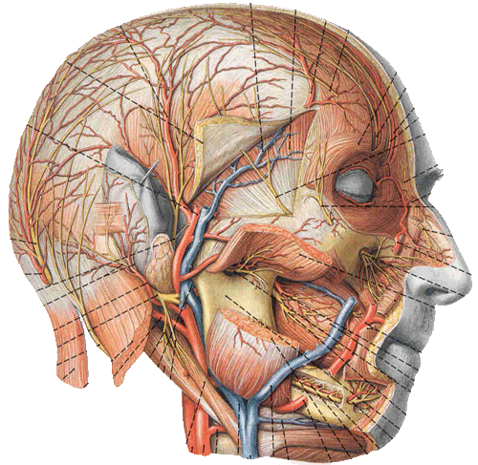
（三）血管、神经和淋巴
眶上神经
2. 神经
a.三叉N
眶上裂出颅
眼N
眶上神经、滑车上神经
颅内分
为3支
圆孔出颅
三叉N
上颌N
眶下神经
卵圆孔出颅
耳颞神经、颏神经、颊神经
下颌N
颏神经
眶上神经：穿经眶上切迹（孔）→投影位置为眶上缘中、内1/3交点
眶下神经：穿经眶下孔→投影位置为眶下缘中点下方0.5-0.8cm
颏神经：由颏孔穿出→投影位置为下颌第二前磨牙下方，下颌体上、下缘连线中点处，
距前正中线约2.5cm

Slide 9
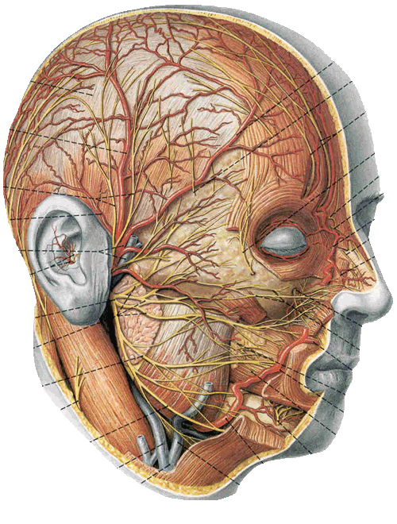
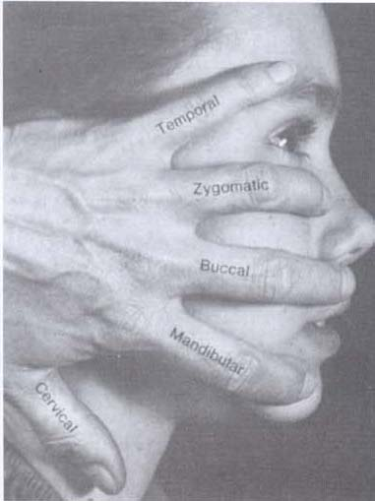
（三）血管、神经和淋巴
2. 神经
b.面N
茎乳孔出颅→向前入腮腺→分为上、下两干交织成丛
→扇形分出五分支（颞支、颧支、颊支、下颌缘支、
颈支）支配面肌和颈阔肌
名称 | 分布范围 | 损伤表现
颞支 | 额肌和眼轮匝肌上部 | 同侧额纹消失
颧支 | 眼轮匝肌下部和颧肌 | 不能闭眼
颊支 | 颊肌，口轮匝肌及其他口周围肌 | 鼻唇沟变浅，不能鼓腮
下颌缘支 | 下唇诸肌 | 口角歪斜
颈支 | 颈阔肌

Slide 10
第二节 面部
二、面侧区
颧弓、鼻唇沟、下颌骨下缘、胸锁乳突肌上份前缘之间的区域
分为颊区、腮腺咬肌区和面侧深区
（一）腮腺咬肌区
1. 境界
上：颧弓与外耳道
下：下颌体下缘
前：咬肌前缘
后：乳突和胸锁乳突肌上份前缘

Slide 11
（一）腮腺咬肌区
2. 层次结构
皮肤
浅筋膜
浅层血管、神经
腮腺咬肌筋膜
腮腺浅部
腮腺峡部及穿行其间的血管、神经
咬肌
下颌支
腮腺深部

Slide 12
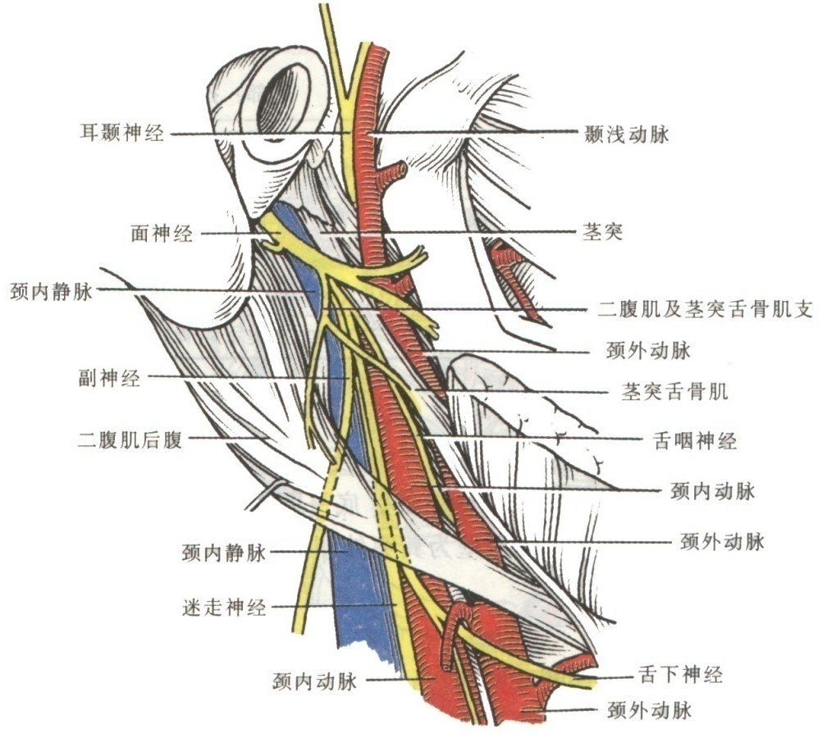
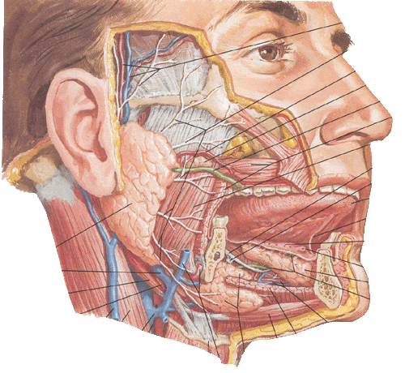
（一）腮腺咬肌区
（1）腮腺
a.位置：面侧区、外耳道的前下方
b.毗邻：
上缘：外耳道及颞下颌关节
下缘：平下颌角
后缘：胸锁乳突肌的后缘
前缘：咬肌、下颌支、翼内肌
深部：邻茎突诸肌、血管、N等
腮腺床
位于腮腺深面的茎突及茎突诸肌（茎突舌肌、茎突咽肌、茎突舌骨肌）、颈内动、静脉和后4对脑神经（Ⅸ、Ⅹ、Ⅺ、Ⅻ）共同形成

Slide 13
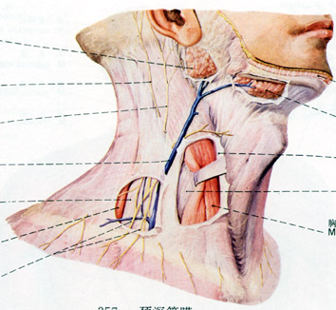
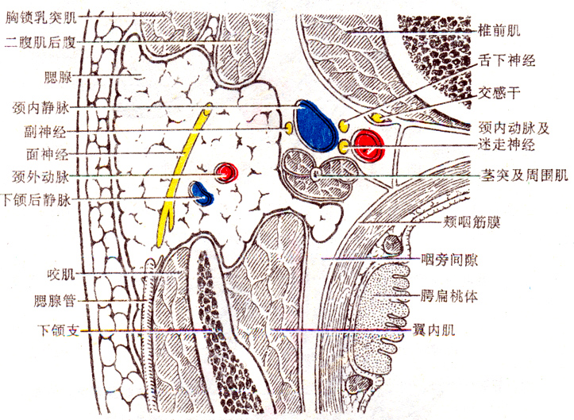
（一）腮腺咬肌区
c.腮腺咬肌筋膜
颈深筋膜浅层的延续，在腮腺后缘分浅、深两层，包绕腮腺，在腮腺前缘两层融合，形成腮腺鞘
融合后覆盖咬肌表面的部分，称咬肌筋膜
咽旁间隙
腮腺鞘特点：
与腮腺结合紧密，发出间隔伸入腮腺，将腮腺分成许多小叶。引流时注意小隔
浅层致密，深层薄弱，在茎突和翼内肌间有裂隙，腮腺深部经此与咽旁间隙和翼下颌间隙相通，炎症时易向深层蔓延，引流困难

Slide 14
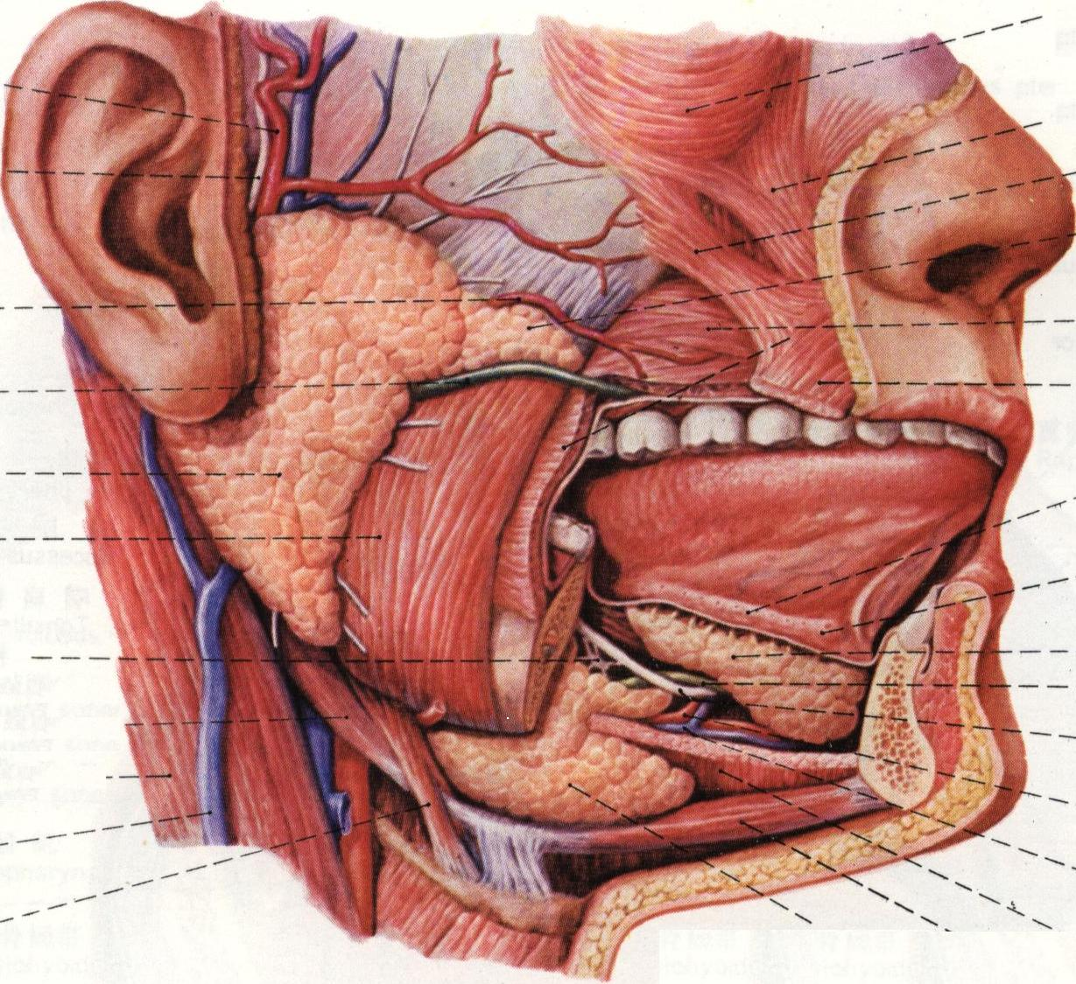
（一）腮腺咬肌区
d.腮腺管
行程：
腮腺前缘中份深部穿出，在颧弓下一横指处横行向前，经咬肌表面至咬肌前缘处穿颊脂体和颊肌，开口于平对上颌第二磨牙的颊粘膜处
体表投影：
耳垂与鼻翼至口角连线中点的连线中1／3段

Slide 15
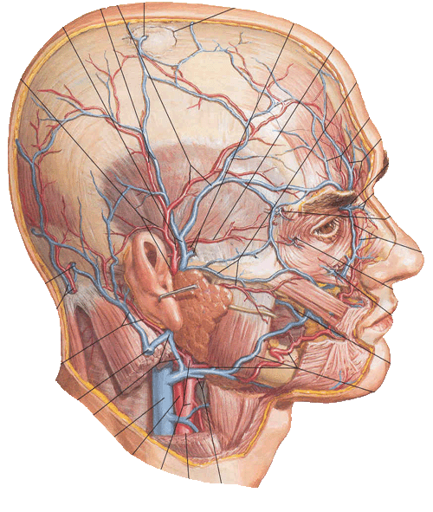
（一）腮腺咬肌区
e.穿经腮腺的血管、神经
颈外动脉
下颌后静脉
纵行
颞浅动、静脉
耳颞神经
上颌动、静脉
横行
面横动、静脉
面神经的分支

Slide 16
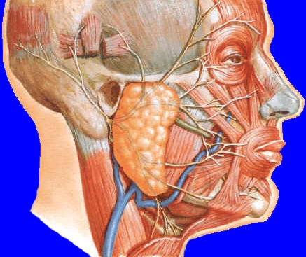
（一）腮腺咬肌区
面神经
按行程可分为3段：
第1段：茎乳孔至腮腺，位于乳突与外耳道之间
第2段：腮腺内，位于下颌后静脉和颈外动脉的浅面, 分上下两干, 在发出9-12条分支,互相交织成丛
第3段：为穿出腮腺的部分
第一段：显露面神经主干部位
第二段：腮腺肿瘤压迫、引起面瘫
第三段：面部手术， 注意分支的走行

Slide 17
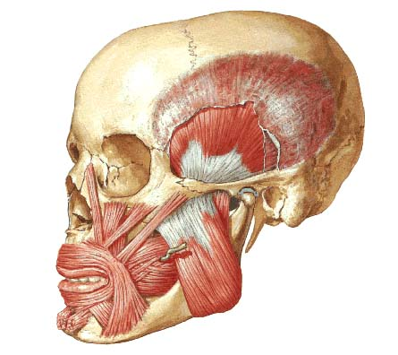
（一）腮腺咬肌区
2. 咬肌
起自颧弓下缘及深面，止于下颌支的外面
后上部有腮腺浅部,表面覆以咬肌筋膜，浅面有面横动、静脉、腮腺管、面神经的颊支和下颌缘支横过
3. 颞下颌关节
组成
结构特点
运动形式

Slide 18
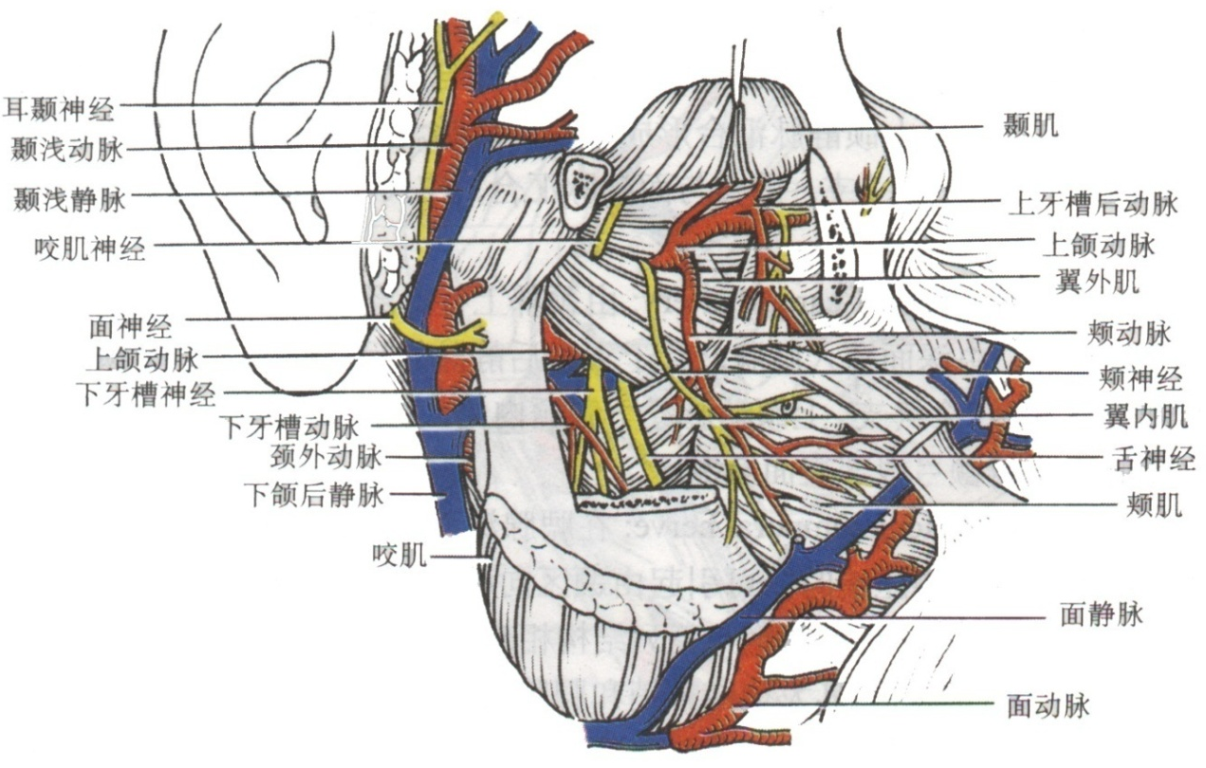
二、面侧区
（二）面侧深区
颅底下面，口腔和咽的外侧，上部有颞窝（颞下窝区）
1. 境界：
顶：蝶骨大翼下面
底：下颌骨体下缘
前壁：上颌骨体后面
后壁：腮腺深部
外侧壁：下颌支
内侧壁：翼突外侧板，咽侧壁

Slide 19
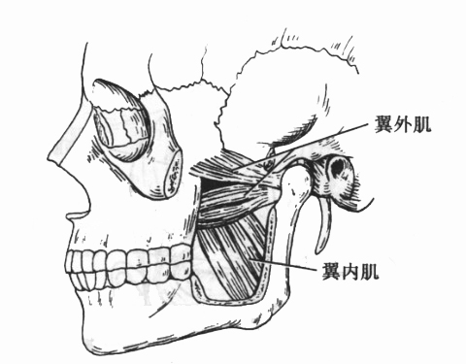
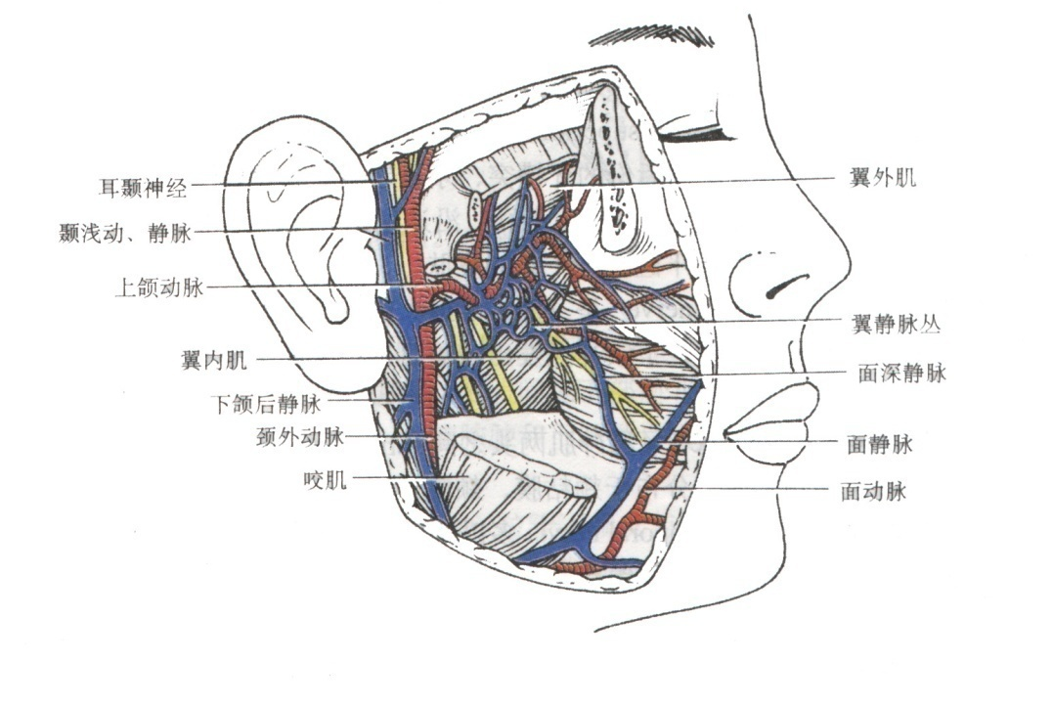
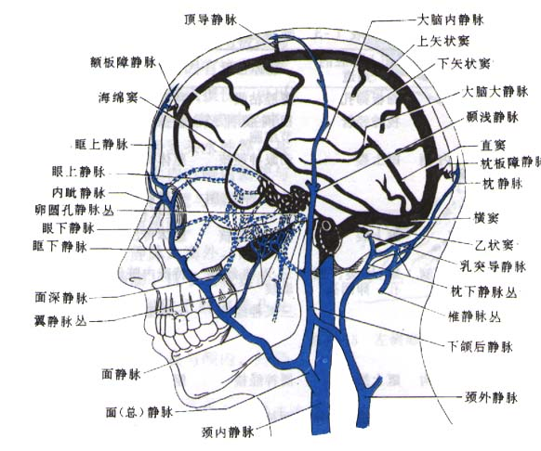
（二）面侧深区
2. 内容：
翼内、外肌
翼V丛
上颌A
下颌N
翼内肌起自翼突窝,止于下颌角内侧面
（1）翼内、外肌
翼外肌有２头, 上头起自蝶骨大翼的颞下面,下头起
自翼突外侧板的外面,止于下颌颈前面
（2）翼V丛
位置：翼内、外肌和颞肌之间，上颌动脉周围
属支：
翼丛→上颌静脉→下颌后静脉
面深静脉→面静脉
卵圆孔静脉网、破裂孔导血管→海绵窦

Slide 20
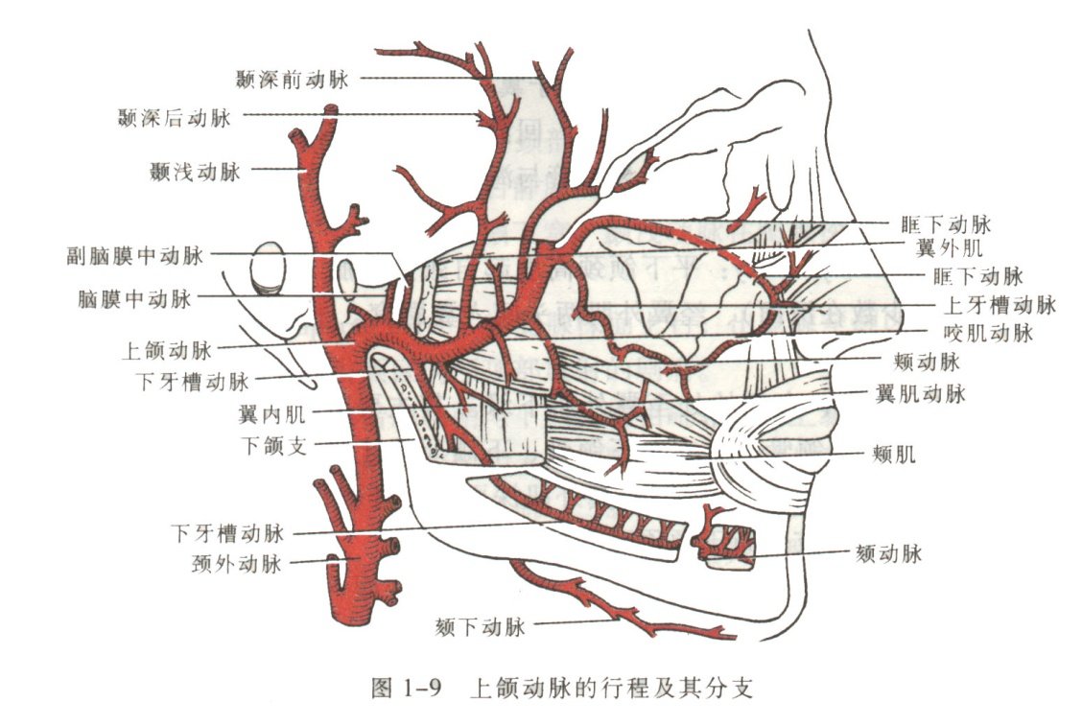
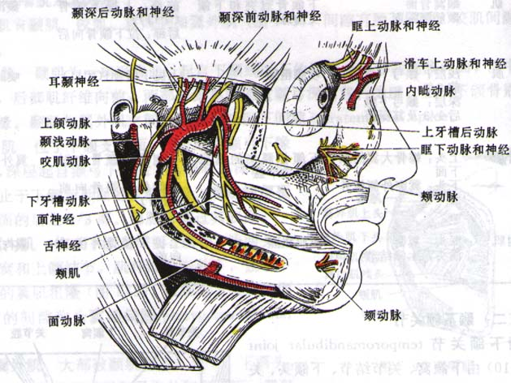
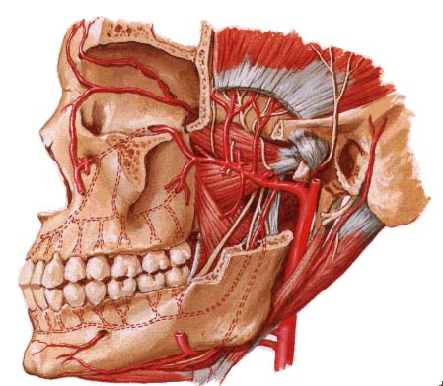
（二）面侧深区
（3）上颌A
以翼外肌为标志分为３段：
颈外A
平下颌颈高度发出
经翼外肌深或浅面至翼腭窝
下颌颈深面入颞下窝
第１段（下颌段）：自起点至翼外肌下缘
下牙槽A：下颌骨、下颌牙及牙龈、颏部及下唇
脑膜中A
第２段（翼肌段）：翼外肌浅面或深面
咀嚼肌A、颊A
第３段（翼腭窝段）：从翼外肌上缘进入翼腭窝
上牙槽后动脉：上颌后部牙、牙龈、牙槽突和上颌窦
眶下动脉：上颌前部牙、牙龈、牙槽突等。下睑及眶下方的皮肤

Slide 21
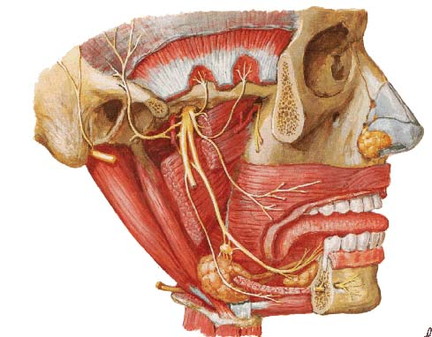
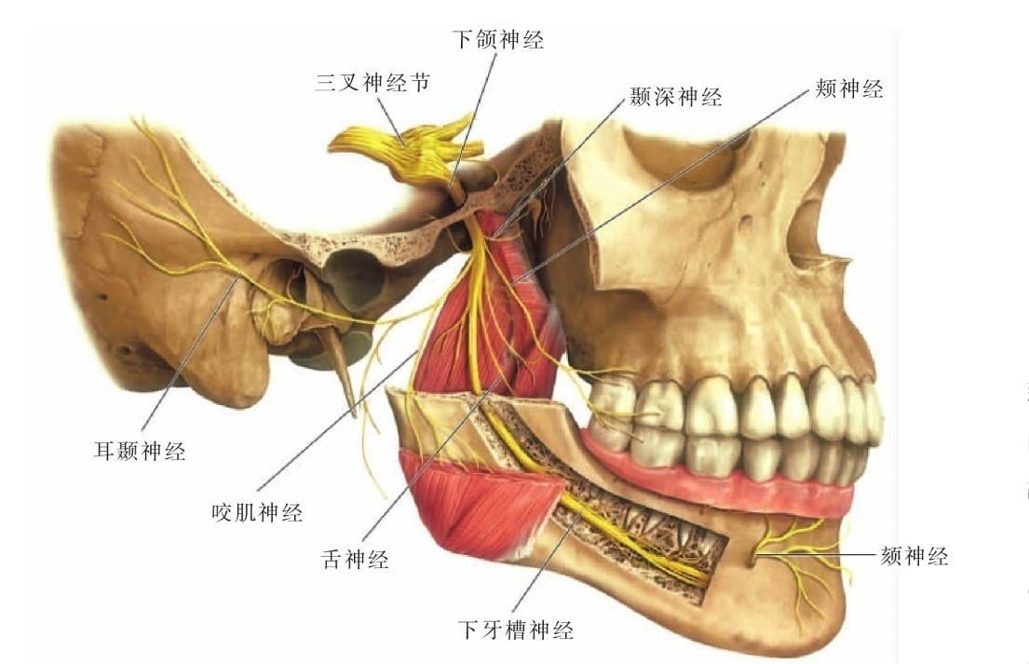
（二）面侧深区
（4）下颌N
咀嚼肌神经：至咬肌、翼内、外肌、颞肌
颊神经：分布于颊粘膜、颊侧牙龈、颊部、口角皮肤
耳颞神经：分布于颞区、外耳道、耳廓前部皮肤
舌神经：分布于舌前2/3及口底粘膜、舌侧牙龈、舌下腺和下颌下腺等
下牙槽神经：在舌神经的后方，进入下颌管，分支至下颌诸牙及下颌骨，出颏孔后为颏神经分布于下唇及颏部皮肤，其中的肌支为下颌舌骨肌神经支配下颌舌骨肌、二腹肌前腹

Slide 22
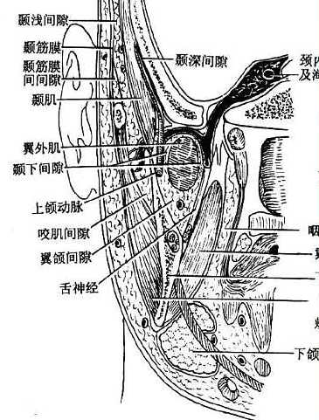
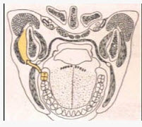
三、面部的间隙
（一）概念
位于颅底与上，下颌骨之间，散于骨、肌、筋膜之间的间隙
相通，充满C.T，可为感染的扩散途径
（二）组成
1. 咬肌间隙
位置：
咬肌和下颌支外面骨膜之间的间隙
内容：
内有至咬肌的血管和神经
特点：
前邻下颌第三磨牙
牙源性感染可扩散至此间隙

Slide 23
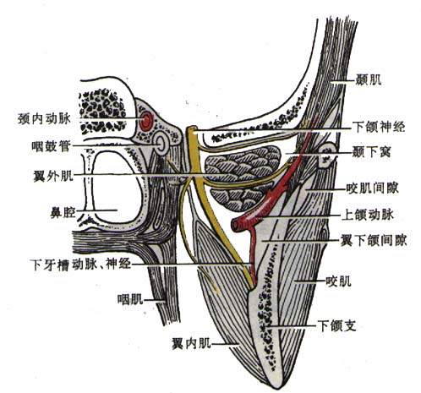
三、面部的间隙
2. 翼下颌间隙
位置：
翼内肌与下颌支内面骨膜之间的间隙
内容：
舌神经、下牙槽动、静脉和神经
及下颌舌骨肌神经通过
上通颞下间隙
特点：
前通颊间隙（颊肌和咬肌之间的间隙）
后邻咽外侧间隙

Slide 24
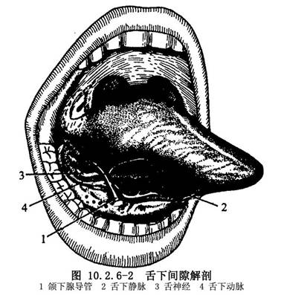
三、面部的间隙
3. 舌下间隙
位置：
位于下颌体的内侧
上界为口底粘膜
下界为下颌舌骨肌及舌骨舌肌
前外侧为下颌舌骨线以上的下颌骨体内侧面骨壁
后界止于舌根
内容：
舌下腺、下颌下腺的深部及腺管、下颌下N节、舌N、舌下N和舌下血管等
向后在下颌舌骨肌群后缘处与下颌下间隙相交通
特点：
向后上痛翼下颌间隙
向前与对侧舌骨下间隙相交通

Slide 25
第三节 颅部
一、颅顶
分为额顶枕区和颞区两部
（一）额顶枕区
1. 境界：
前为眶上缘
后为枕外隆凸和上项线
两侧为上颞线

Slide 26
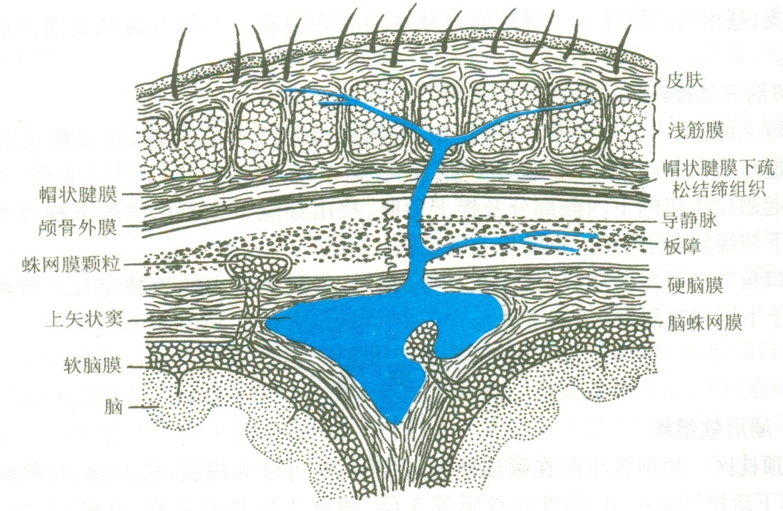
（一）额顶枕区
2. 层次结构：
由浅入深分为5层
皮肤
紧密相连，
合称“头皮”
浅筋膜
帽状腱膜
帽状腱膜下L.C.T
颅骨外膜

Slide 27
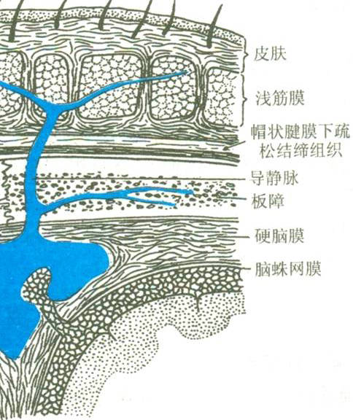
（一）额顶枕区
（1）“头皮”
皮肤：
有大量汗腺、皮脂腺，易发生疖肿
有丰富的血管,外伤易出血，但愈合快
浅筋膜：
D.C.T和脂肪组织
皮肤和帽状腱膜之间形成C.T小梁相连
形成无数小格，其内有脂肪、血管和神经
帽状腱膜：
前连额肌，后接枕肌，两侧续于颞筋膜浅层

Slide 28
（一）额顶枕区
（2）帽状腱膜下L.C.T（腱膜下间隙）
“头皮”和颅骨外膜之间的一层L.C.T
前至眶上缘，后至上项线
“头皮”借此层与颅骨外膜疏松连接
头皮撕脱伤
腱膜下出血易蔓延，感染可沿导V和板障V入颅
颅顶部“危险区”
（3）颅骨外膜
与颅骨连接疏松
易于剥离，头皮撕脱可累及
与骨缝紧密连接
血肿局限

Slide 29
一、颅顶
（二）颞区
1. 境界：
颅顶两侧，上颞线与颧弓上缘之间
2. 层次结构：
皮肤
浅筋膜
颞浅、深筋膜
帽状腱膜的延续,向下至面部消失
向下分深、浅两层,分别附着于颧弓内、外侧面
两层间的间隙称颞筋膜间间隙,内有脂肪和颞中血管
颞肌
与颞深筋膜深层下部之间有颞浅间隙，其内有脂肪组织
与颅骨外膜之间有颞深间隙，其内有颞深前A、V和N及颞深后A、V和N
颅骨外膜

Slide 30
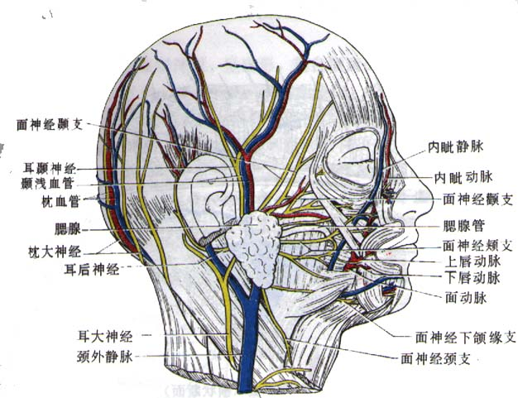
一、颅顶
（三）颅顶部的血管、神经
位于浅筋膜内,分前、外侧和后3组：
前组：
内：滑车上动静脉和神经
外：眶上动、静脉和神经
后组：
枕A、V、枕大N(第2颈N后支的分支)
外侧组（颞区）：
颞浅A、V和耳颞N(耳廓前方)
耳后A、V、耳大N和枕小N(耳廓后方)

Slide 31
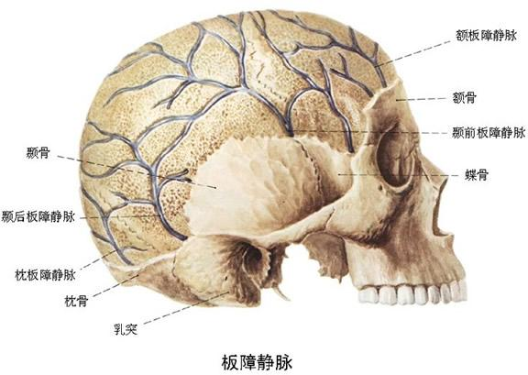
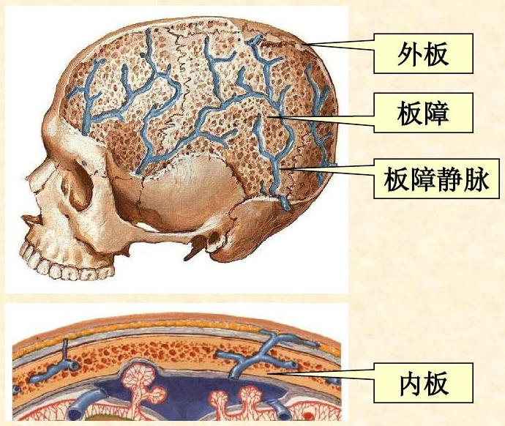
一、颅顶
（四）颅顶骨
1. 骨折线以受力点呈放射状，小儿易出现凹陷性骨折
2. 分为外板、板障和内板三层
外板：厚，弧度＜内板
外伤易致内板骨折
内板：薄，质脆
板障：板障V
3. 板障内有容纳板障V的板障管
板障管于X线片呈裂纹装
与骨折线区别
板障V分4组
额板障V
颞前、后板障V
止血？
枕板障V

Slide 32
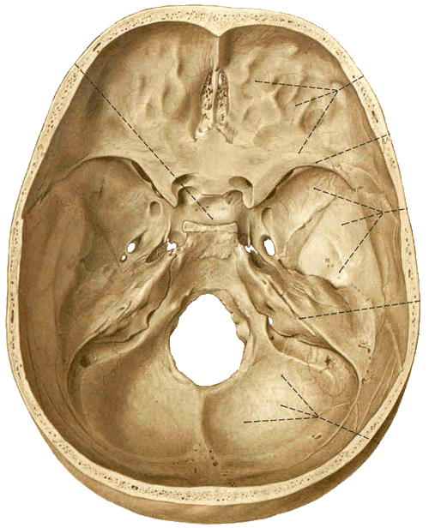
第三节 颅部
二、颅底内面和颅腔
（一）颅底内面的结构、毗邻
分部 | 形成结构 | 通行结构
颅前窝 | 筛孔 | 嗅神经
颅中窝 | 眶上裂 | Ⅲ、Ⅳ、Ⅴ1、Ⅵ
 | 圆孔 | 上颌神经
 | 视神经管 | 视神经
 | 卵圆孔 | 下颌神经
 | 棘孔 | 脑膜中动脉
 | 破裂孔 | 颈内动脉
颅后窝 | 枕骨大孔 | 延髓
 | 颈静脉孔 | 颈内静脉、Ⅸ、Ⅹ、Ⅺ
 | 舌下神经管 | 舌下神经
 | 内耳门 | 面神经、前庭蜗神经
 | 横窦沟 | 横窦
 | 乙状窦沟 | 乙状窦

Slide 33
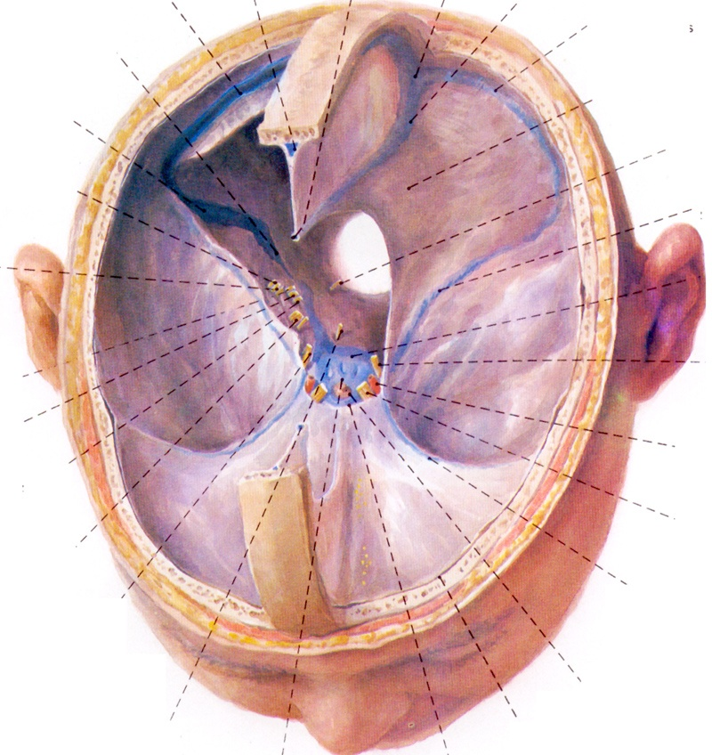
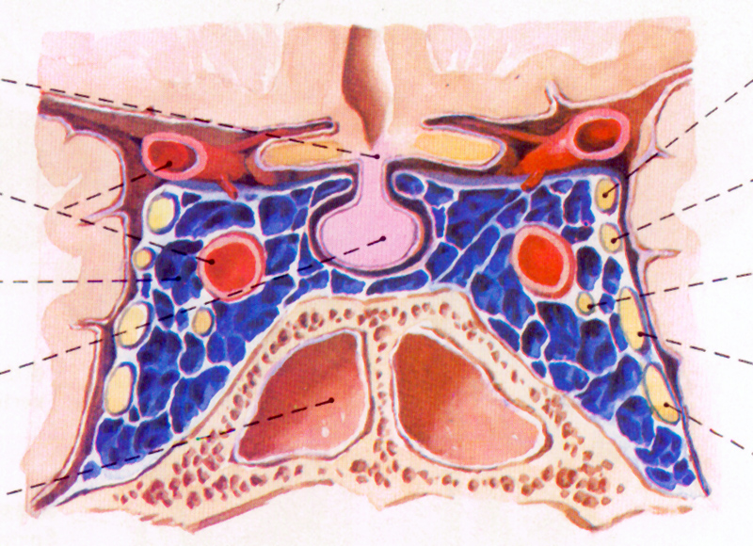
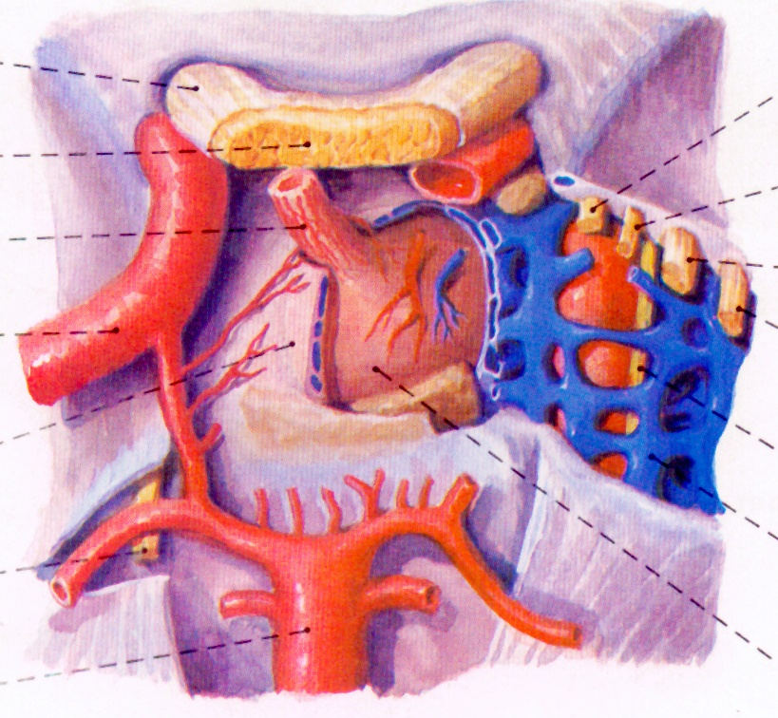
二、颅底内面和颅腔
（一）颅底内面的结构、毗邻
1. 蝶鞍区
蝶骨体上面，主要有垂体、垂体窝、海绵体等
（1）垂体和垂体窝
位置：
垂体窝内，借漏斗连下丘脑灰结节
毗邻：
前方：鞍结节
后方：鞍背
两侧：海绵窦
垂体肿瘤时可累及何结构？出现何症状？
顶：鞍膈
前上方：视交叉和视神经
底：与蝶窦相邻

Slide 34
二、颅底内面和颅腔
眼上、下V
内眦V
面V
颈内V
1. 蝶鞍区
（2）海绵窦
海绵窦
翼V丛
面深V
位置：
蝶鞍两侧，前至眶上裂内侧部
后至颞骨岩部尖端
特点：
C.T小梁分隔窦腔为小腔隙
血流缓，感染易栓塞
窦内穿行有：颈内A、展N
通行结构：
窦外侧壁由上向下有：动眼N、滑车N、眼N、上颌N
前端与眼V、翼V丛、面V交通
连通关系：
后端与岩上、下窦相通，借基底V丛连通椎内V丛
两侧借海绵间窦相通

Slide 35
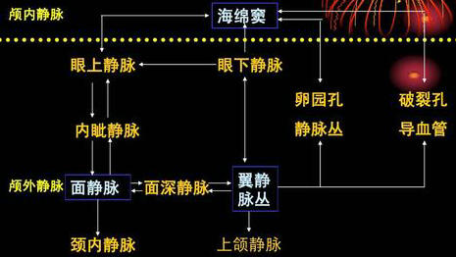
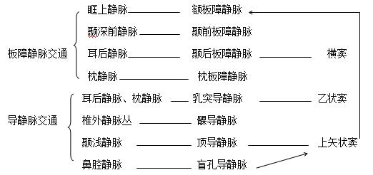
二、颅底内面和颅腔
2. 颅内、外V交通途径
通过面部V与翼丛的交通：
通过导V的交通：
通过板障V的交通：

